Slide 1
ΑΡΙΘΜΗΤΙΚΗ ΑΝΑΛΥΣΗ
Δ.Π.Θ.
ΤΜΗΜΑ Μηχανικών Παραγωγής & Διοίκησης
Φεβρουάριος – Ιούνιος 2024
Δευτέρα 09:00 – 13:00
ΑΙΘΟΥΣΑ Α2

Slide 2
Link MS Teams
https://teams.microsoft.com/l/meetup-join/19%3a7BBOg1DeSBo9QqNRh-xG_7tjQnJ1eivBpc3Qw04ZFmA1%40thread.tacv2/1707689655568?context=%7b%22Tid%22%3a%228035113d-c2cd-41bd-b069-0815370690c7%22%2c%22Oid%22%3a%22ccd7dd61-503d-4dd2-8d59-6997e76eb046%22%7d
Microsoft Teams meeting

Slide 3
ΧΡΟΝΟΔΙΑΓΡΑΜΜΑ ΕΞΑΜΗΝΟΥ

Slide 4
ΠΡΟΓΡΑΜΜΑΤΙΣΜΟΣ ΥΛΗΣ
Εισαγωγή στην Αριθμητική Ανάλυση
Αναπαράσταση αριθμών στον υπολογιστή
Σφάλματα
Υπολογιστική Πολυπλοκότητα
Αριθμητική Επίλυση μη Γραμμικών Εξισώσεων
Αριθμητική Επίλυση Συστημάτων Γραμμικών Εξισώσεων
Προσέγγιση Συναρτήσεων και Παρεμβολή
Αριθμητική Παραγώγιση & Ολοκλήρωση
Αριθμητική Επίλυση Συνήθων Διαφορικών Εξισώσεων
10. TeX, LaTeX, MATLAB, OCTAVE

Slide 5
ΥΠΟΧΡΕΩΣΕΙΣ ΦΟΙΤΗΤΩΝ - ΦΟΙΤΗΤΡΙΩΝ
Παρακολούθηση & Συμμετοχή στο μάθημα που θα περιλαμβάνει θεωρία, ασκήσεις, υλοποίηση αριθμητικών μεθόδων και αλγορίθμων σε MATLAB ή OCTAVE καθώς και σε C / C++ . Οι σχετικοί αλγόριθμοι θα αναζητούνται στο Διαδίκτυο ή θα δίνονται και θα απαιτείται η προσαρμογή τους.
Η παράδοση και η προφορική παρουσίαση 2 (δύο) επιλεγμένων εργασιών (απαραίτητη η χρήση TeX /LaTeX, MATLAB ή OCTAVE), από την επιστημονική περιοχή του Μ.Π.Δ., κατά τη διάρκεια των μαθημάτων, που θα συμμετέχουν στον τελικό βαθμό. Οι ημερομηνίες παράδοσης των εργασιών είναι προκαθορισμένες.

Slide 6
ΤΡΟΠΟΣ ΒΑΘΜΟΛΟΓΗΣΗΣ
ΒΑΘΜΟΣ ΕΡΓΑΣΙΩΝ (2) - ΣΥΜΜΕΤΟΧΗ ΣΤΟΝ ΤΕΛΙΚΟ ΒΑΘΜΟ 30%
Ημερομηνίες παράδοσης εργασιών :
1^{η} εργασία 8/4/2024
2^{η} εργασία 20/5/2024
ΒΑΘΜΟΣ ΓΡΑΠΤΗΣ ΕΞΕΤΑΣΗΣ –
ΣΥΜΜΕΤΟΧΗ ΣΤΟΝ ΤΕΛΙΚΟ ΒΑΘΜΟ 70%

Slide 7
ΔΙΔΑΚΤΙΚΟ ΥΛΙΚΟ
ΒΙΒΛΙΟ
(ένα από τα προτεινόμενα στον ΕΥΔΟΞΟ -https://eudoxus.gr/)
ΔΙΑΦΑΝΕΙΕΣ & διδακτικό υλικό (e-class)
ΠΑΡΑΔΕΙΓΜΑΤΑ
Φυλλάδια με ασκήσεις & παλαιά θέματα εξετάσεων
ΗΛΕΚΤΡΟΝΙΚΟ ΥΛΙΚΟ (e-books)

Slide 8
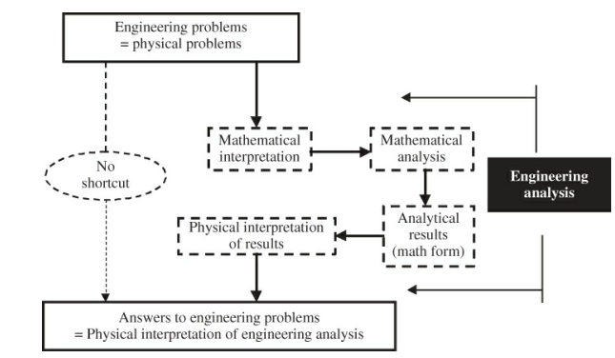
Role of engineering analysis in the solution of engineering problems

Slide 9
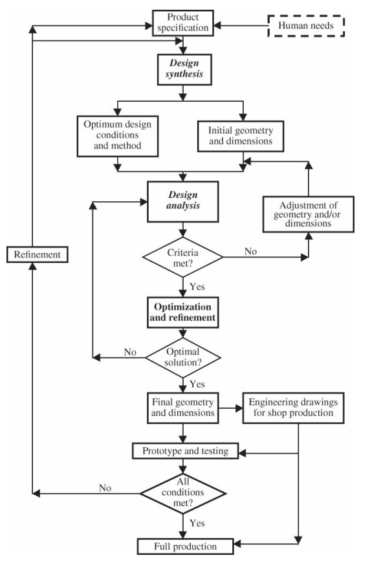
General engineering design procedures

Slide 10
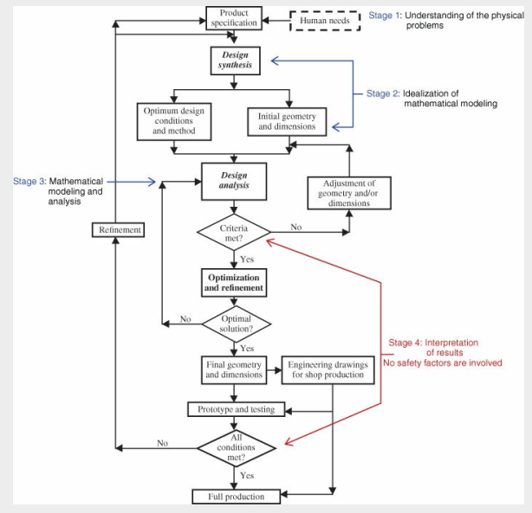
Four-stage engineering analysis in general engineering design process

Slide 11
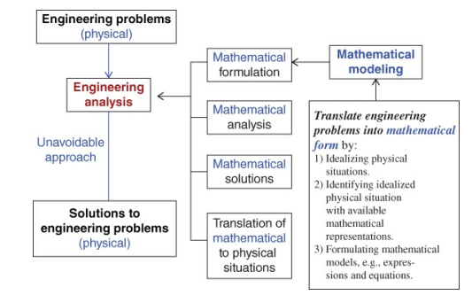
The role of mathematical modeling in engineering analysis

Slide 12
Numerical solution methods (1)
There are ample occasions when mathematical modeling for engineering analysis become too complicated, with the requirement for solving nonlinear equations such as transcendental equations in solutions of partial differential equations,, as well as nonlinear differential and integral equations. Closed-form solutions will not be available for these cases. Numerical analysis techniques that require the use of digital computer with algorithms developed specifically for these types of problems are then the only viable technique for solution.
There are a number of sources that engineers may use for their numerical analysis, for example [Burden and Faires (2011), Sauer (2018)].

Slide 13
Numerical solution methods (2)
As demand arises for sophisticated engineering analysis on increasing numbers of cases involving complex physical conditions in the geometry, loading, and boundary conditions—such as thermofracture, thermohydraulic, and thermomechanical analyses that require advanced engineering analysis—the forms 1 to 3 of mathematical modeling just outlined are no longer adequate.

Slide 14
Numerical solution methods (3)
The finite-element method (FEM) and finite-difference method (FDM) are the appropriate tools for such analyses. Both of these methods are based on discretizing bodies of complex geometry into a finite number of elements of specific simple geometry interconnected at nodes of the elements. Analyses are performed on these elements rather than on the whole body. Publications describing the principles of these advanced engineering analysis techniques are available in the literature. There are several commercial software packages available to engineers for advanced engineering analysis of virtually every discipline.

Slide 15
Γιώργος Ευσταθίου, Καθηγητής Αστροφυσικής, Cambridge University, “Το Σύμπαν είναι πιο έξυπνο από εμάς και θα είναι έκπληξη να είμαστε μόνοι μας μέσα σε αυτό”.
Είναι από τους πρωτοπόρους στους τομείς των προσομοιώσεων και ειδικά αυτών για τη δομή του Σύμπαντος και επίσης από τους πρώτους που ασχολήθηκαν με τη κοσμική ακτινοβολία υποβάθρου, τον απόηχο της Μεγάλης Έκρηξης από την οποία προέκυψε το Σύμπαν. Έχει επίσης συμμετάσχει σε έρευνες για τον σχηματισμό των γαλαξιών και τη σκοτεινή ενέργεια.

Slide 16
Είστε από τους πρωτοπόρους στον τομέα των υπολογιστικών προσομοιώσεων γενικά αλλά και ειδικότερα με αυτές για την δομή του Σύμπαντος. Τι ήταν αυτό που σας ώθησε να ασχοληθείτε με αυτόν τον τομέα;
Υπάρχουν ορισμένα επιστημονικά προβλήματα που είναι από την φύση τους υπολογιστικά. H συμπεριφορά των σωματιδίων υπό την επίδραση της βαρύτητας σε ένα διαστελλόμενο Σύμπαν είναι ένα τέτοιο πρόβλημα. Το 1978 έπεσα πάνω σε μια καινοτόμο αριθμητική μέθοδο που ανέπτυξαν επιστήμονες του τομέα των υπολογιστών η οποία μπορούσε να βρει εφαρμογή στην κοσμολογία. Η μέθοδος αυτή μου επέτρεψε να κάνω μεγάλες για εκείνη την εποχή προσομοιώσεις με τις οποίες μελετούσα την εξέλιξη της δομής του Σύμπαντος.

Slide 17
Πόσο έχει προοδεύσει ο τομέας των προσομοιώσεων και τι μπορούμε να περιμένουμε από αυτόν τα επόμενα χρόνια;
Η πρόοδος που έχει υπάρξει είναι με μια λέξη, απίστευτη. Οι προσομοιώσεις στην εποχή που τις ξεκίνησα εγώ περιλάμβαναν 30 χιλιάδες σωματίδια και χρειάζονταν περίπου 70 ώρες σε ένα υπολογιστή IBM 360/195 που ήταν ένας υπερυπολογιστής πριν από 44 χρόνια. Μια τέτοια προσομοίωση σήμερα μπορεί να γίνει σε λιγότερο από 30 δευτερόλεπτα σε ένα υψηλών επιδόσεων φορητό υπολογιστή. Οι σημερινές προσομοιώσεις περιλαμβάνουν δισεκατομμύρια σωματίδια και μπορούν επίσης να παρακολουθήσουν την αλληλεπίδραση των αερίων με τη βαρύτητα.

